Slide 1
Фотоотчёт о конкурсе новогодних поделок «Новогодняя мастерская»

Slide 2
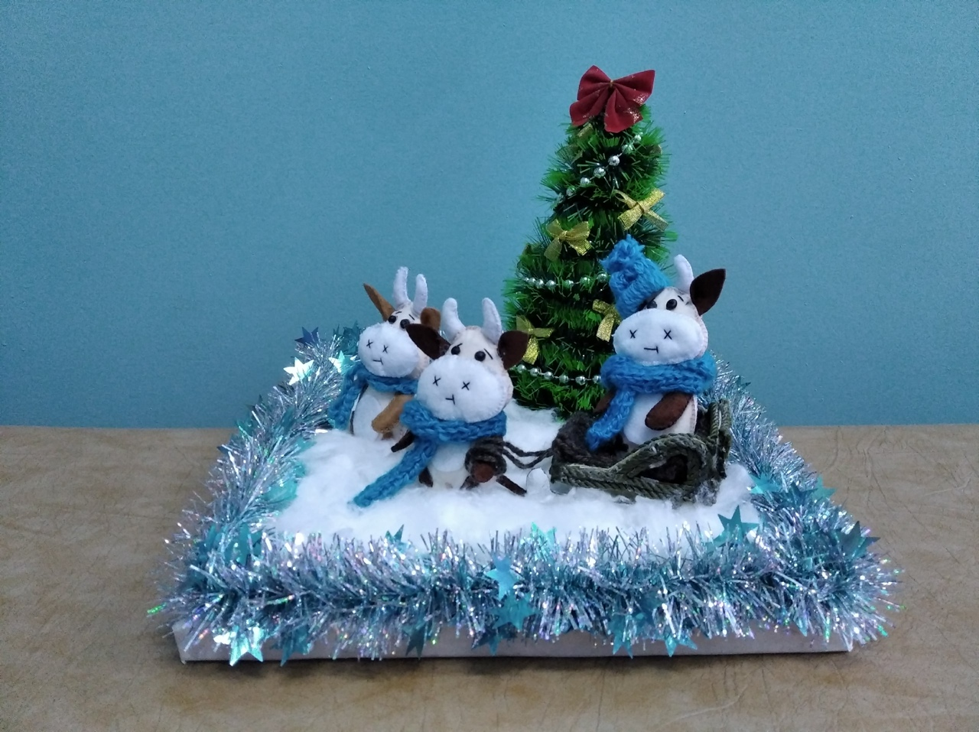
Семья Суняйкиных

Slide 3
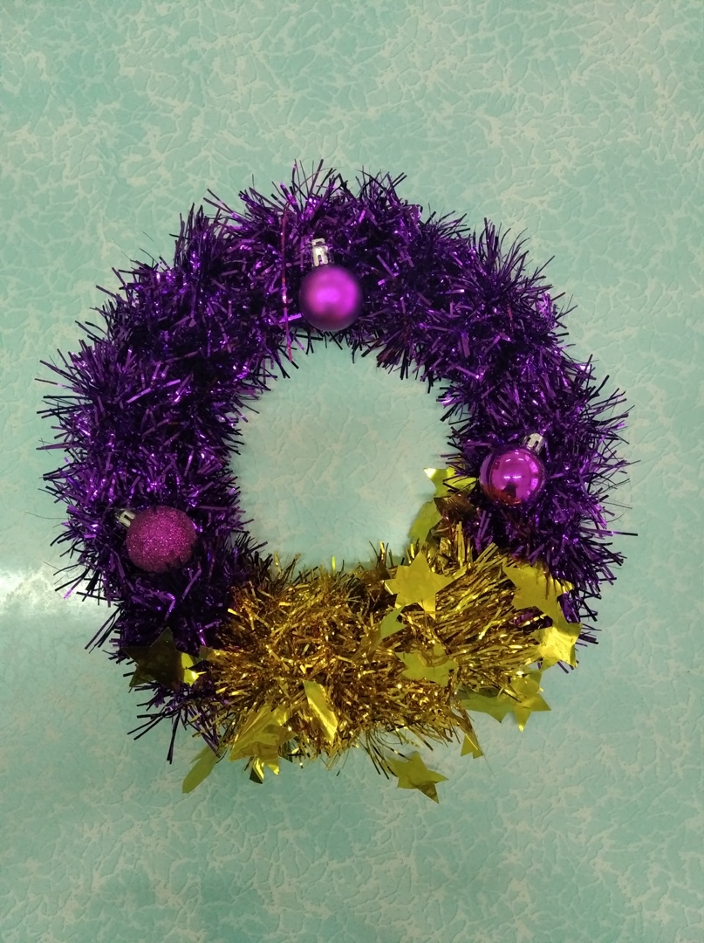
Семья Живаевых

Slide 4
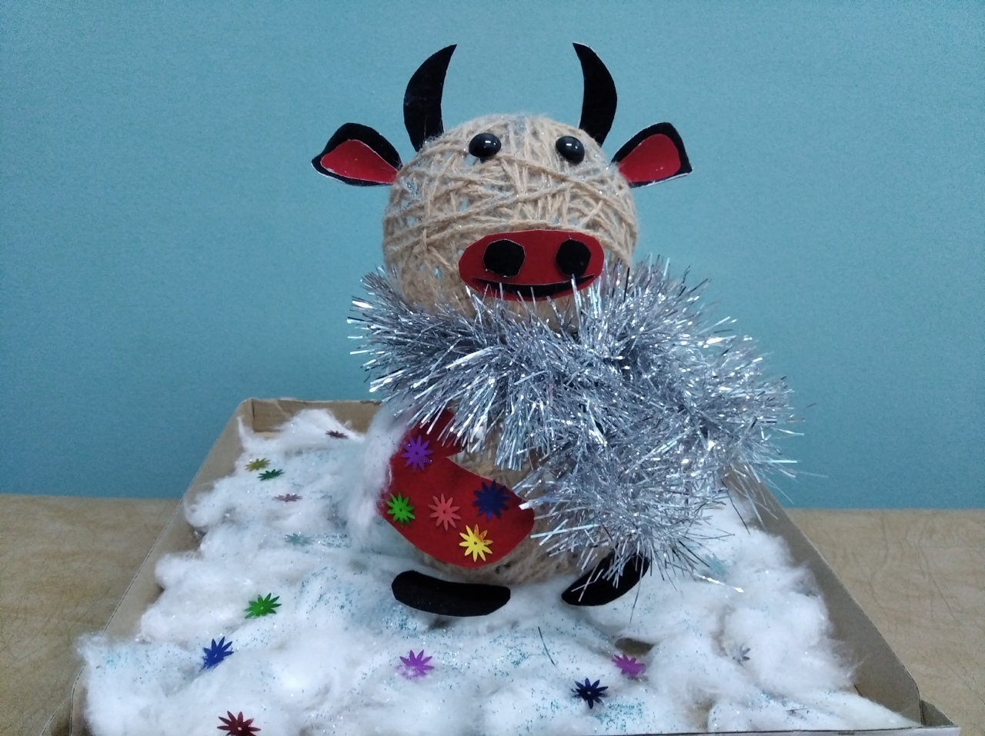
Семья Зозиных

Slide 5
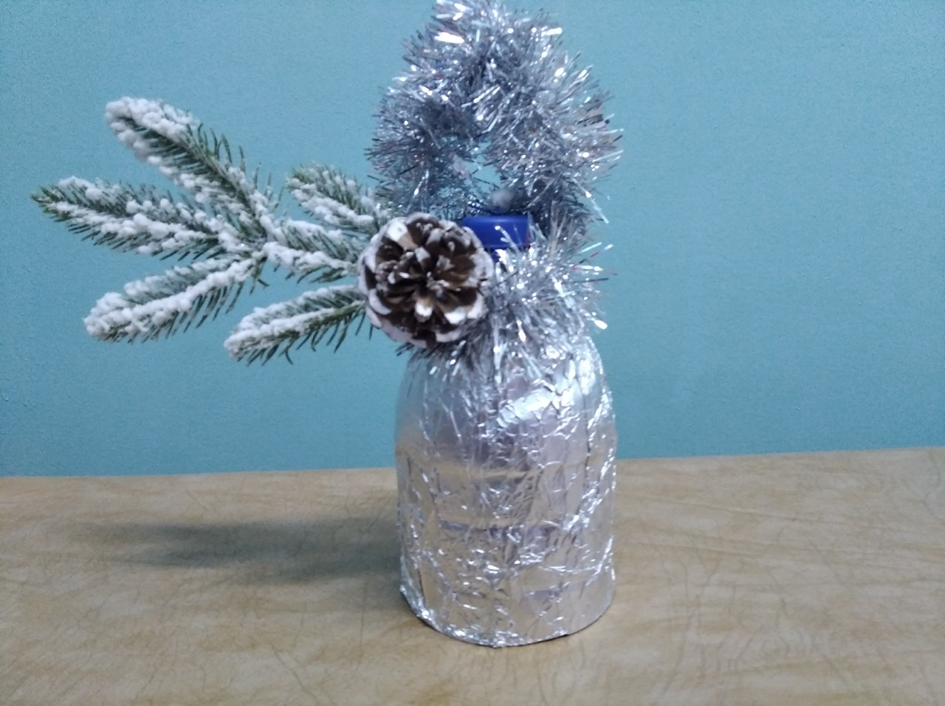
Семья Чепухиных

Slide 6
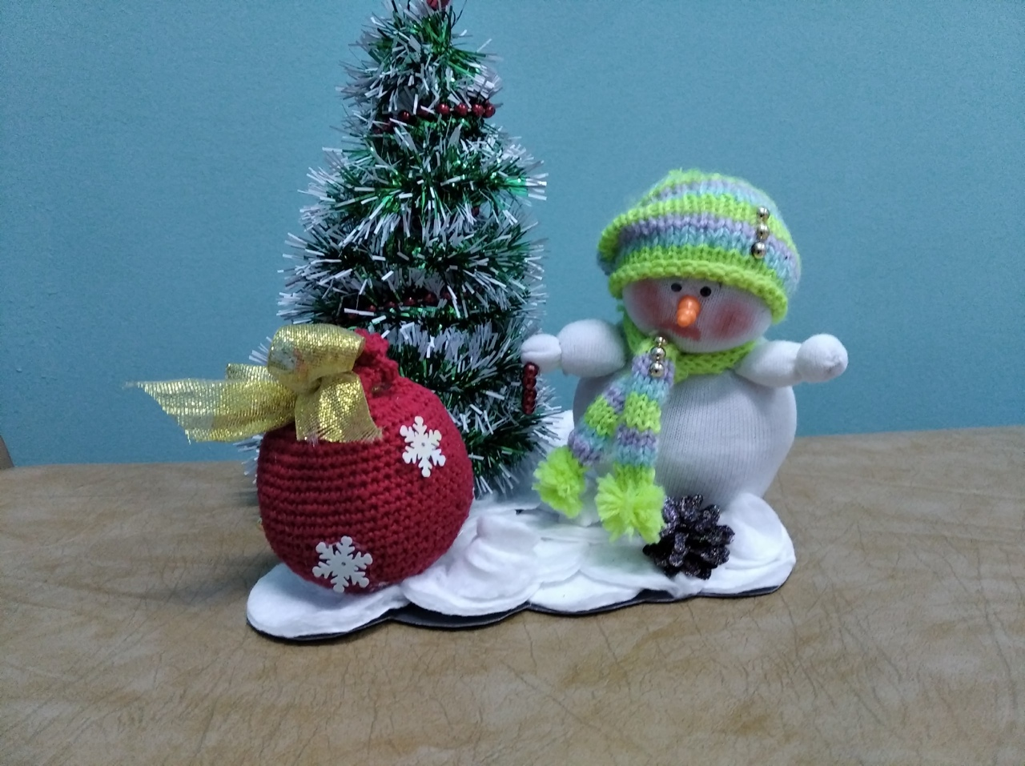
Семья Бояркиных

Slide 7
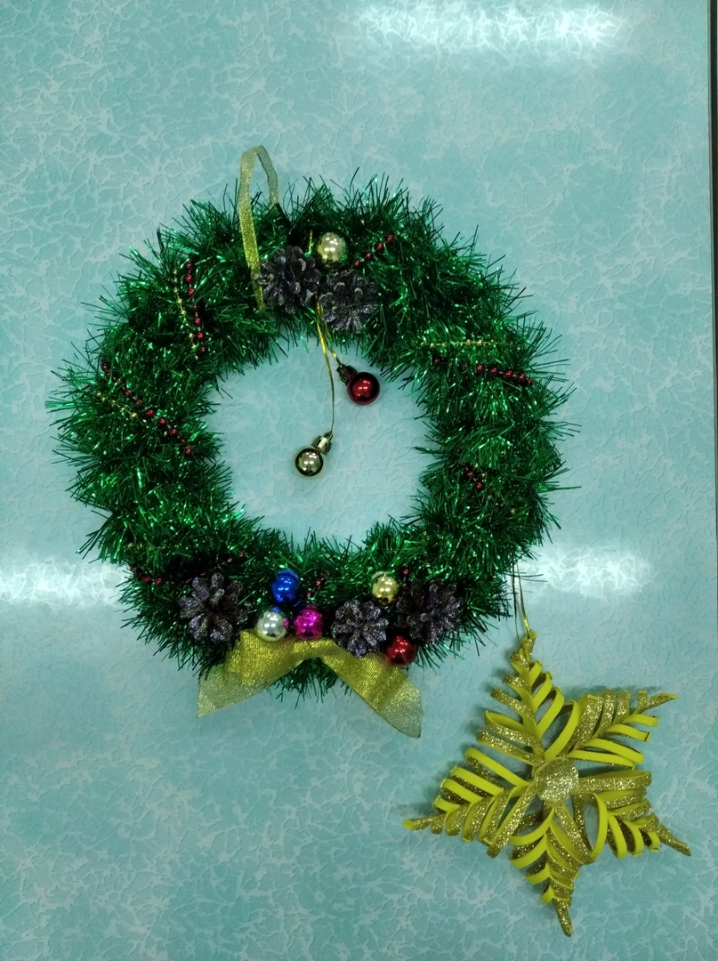
Семья Бояркиных

Slide 8
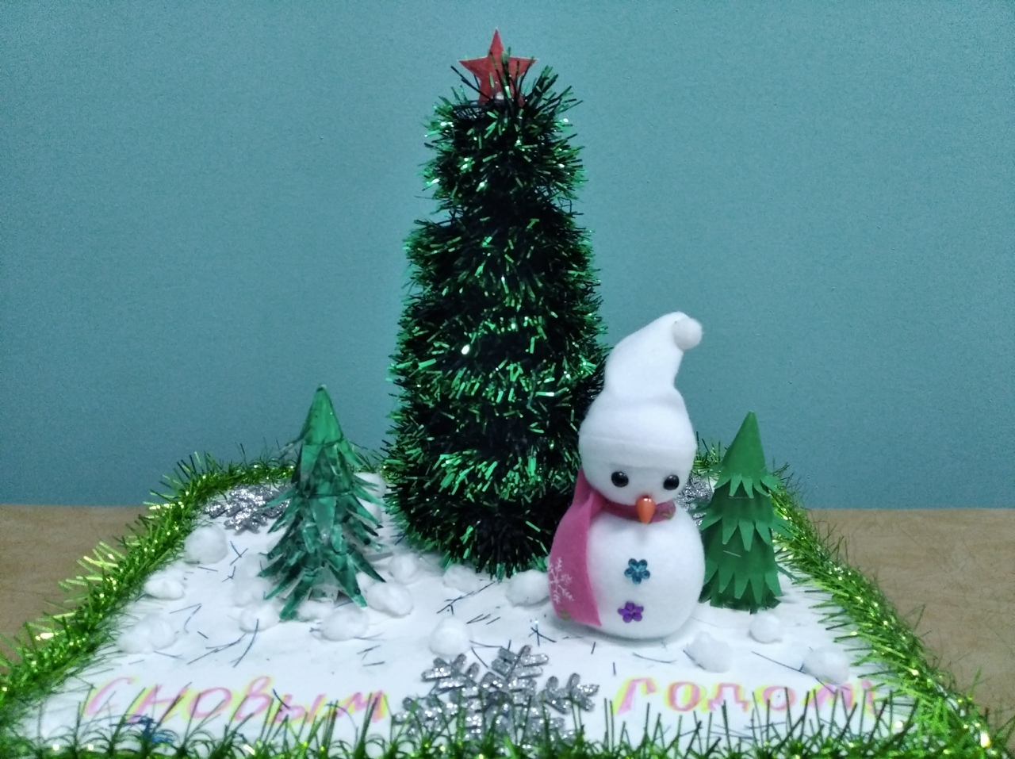
Семья Терешкиных

Slide 9
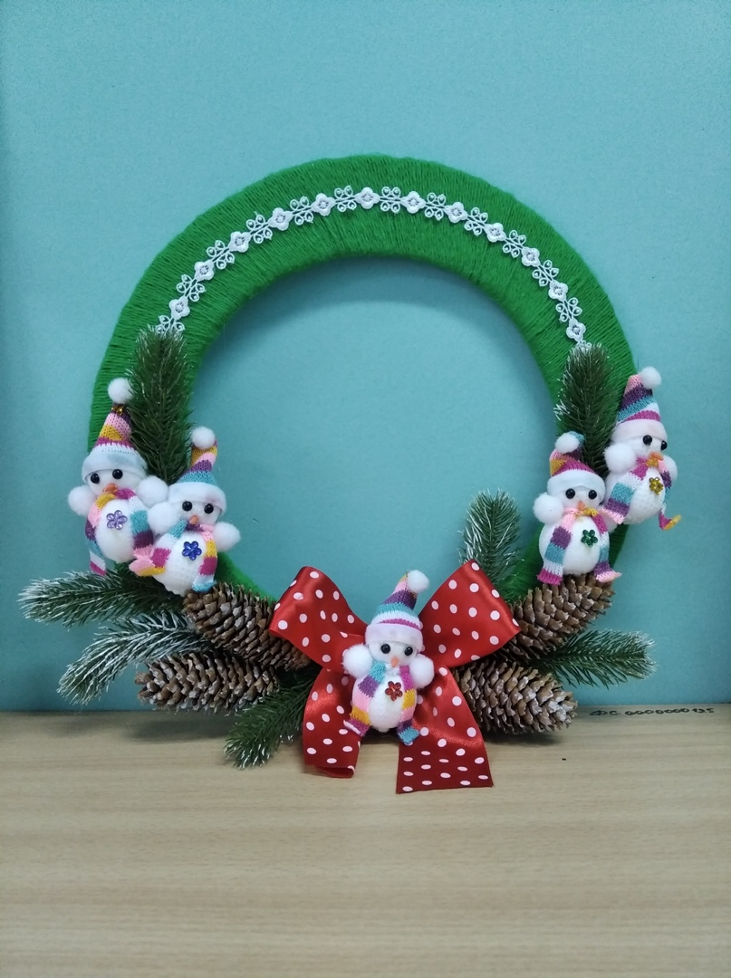
Семья Добрынкиных

Slide 10
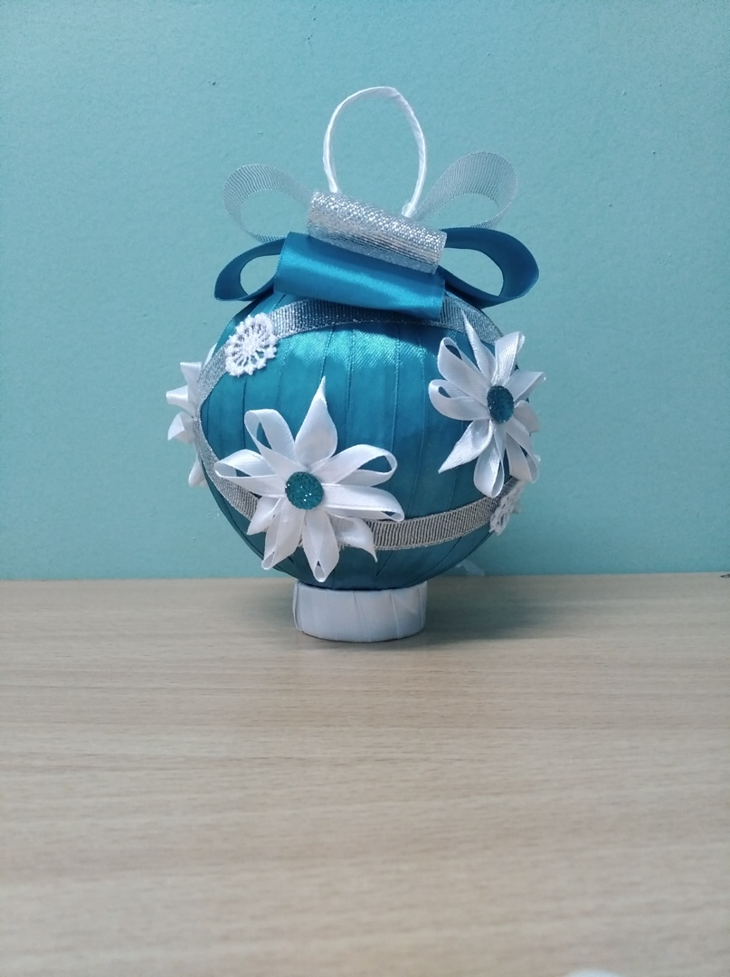
Семья Толкачевых

Slide 11
Спасибо за внимание!

